Slide 1

Python 「拈」遊戲
第十組：呂可名
Notes:
…
…

Slide 2
研究動機
高一上學期的數學研方老師所提到，當下就對它非常有興趣，也很想將它做成一個遊戲。
編寫出此程式的演算法
進一步美化此程式的使用者介面，設計不同版本及規則的遊戲。
選擇與 C++、Java相較之下比較好上手的 Python來完成此遊戲。

Slide 3
研究目標
學習Python的使用者介面程式架構
並用python程式語言設計出圖形介面的拈遊戲。
多媒體的功能

Slide 4
遊戲介紹及玩法
起源
據說起源於中國，藉由被販賣到美洲的勞工外傳。
玩法
常見的玩法為將硬幣分為為 三、四、五 3列。
兩人輪流取硬幣，每次在同列取一個或以上的硬幣
拿到最後一個硬幣的人就贏了

Slide 5
遊戲必勝原理
需使用二進位邏輯運算
若按照必勝原理，先手下必勝

Slide 6

遊戲必勝原理
異或
一種邏輯運算
遊戲必勝原理的基本運算
通常以XOR、⊕、^ 表示。

Slide 7
遊戲必勝原理
異或—真值表
XOR | True(1) | False(0)
True(1) | False(0) | True(1)
False(0) | True(1) | False(0)

Slide 8
遊戲必勝原理
利用異或判斷進一步運算
舉例：3, 4, 5
棒子數 | 二進位
3 | 0 1 1
4 | 1 0 0
5 | 1 0 1
+ (xor) | 010 不安全殘局
棒子數 | 二進位
1 | 0 0 1
4 | 1 0 0
5 | 1 0 1
+ (xor) | 000 安全殘局
此時第一排拿走兩個

Slide 9
遊戲必勝原理
安全與不安全殘局
安全殘局：
所有排數進行異或判斷的值為 0
不安全殘局：
所有排數進行異或判斷的值不為 0

Slide 10
遊戲必勝原理
若局面為安全殘局則下一次拿動必定為不安全殘局。
若玩家一直維持安全殘局就會勝利。

Slide 11
遊戲實作—演算法
利用迴圈進行每一排的異或判斷
xored= 0
for s in state:
xored ^= s

Slide 12
遊戲實作—演算法
利用異或判斷，決定該如何拿棒子。
if xored != 0:
for z in range(nRows):
s = state[z] ^ xored
if s <= state[z]:
move= (z, s)
break

Slide 13
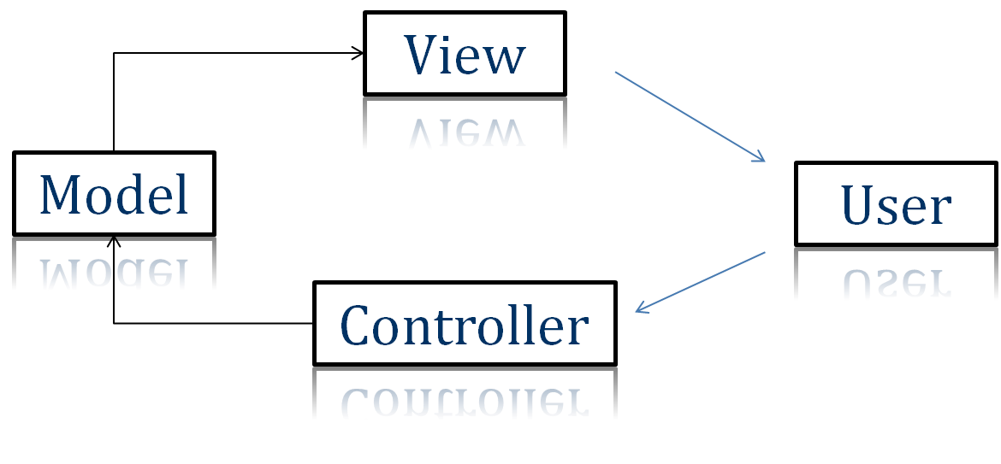
遊戲實作—使用者介面
MVC架構
為使用者介面呈現方式
分為模型、視圖、控制器三部分
彼此互相連結，為一動態程式設計

Slide 14
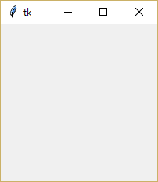
遊戲實作—使用者介面
建立視窗
self.screen = turtle.Screen()
self.tk = self.screen.getcanvas().master

Slide 15
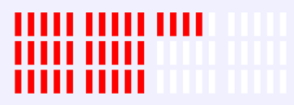
遊戲實作—使用者介面
製作棒子
self.nRows= game.nRows
for row in range(self.nRows):
for col in range(MAXSTICKS):
self.sticks[(row, col)] = Stick(row, col, game

Slide 16
遊戲實作—使用者介面
電腦移動棒子
def move(self, row, col):
maxspalte = self.sticks[row]
self.sticks[row] = col
if self.game.mode == 0:
if self.player == 0:
self.player = 1
self.move(row, col)
self.player = 0
elif self.game.mode == 1:
if self.game_over():
self.game.state = NimGame.OVER
self.winner = self.player
if self.player == 0:
self.player = 1
else:
self.player = 0

Slide 17
遊戲實作—使用者介面
滑鼠點擊移動棒子
for stick in self.sticks.values():
if self.game.mode == 0:
stick.onclick(stick.makemove)
elif self.game.mode == 1:
stick.onclick(stick.playermove

Slide 18
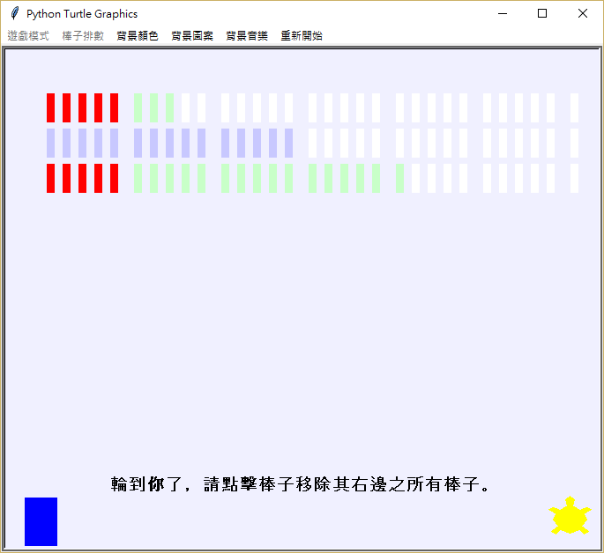
遊戲實作—使用者介面
電腦與滑鼠點擊移動棒子(藍色為電腦，綠色為滑鼠點擊)

Slide 19
遊戲實作—使用者介面
鍵盤控制
# 用 "space" 來 開始遊戲
self.game.screen.onkey(self.game.model.setup, "space")
# 用 "Esc" 來 清除 畫面
self.game.screen.onkey(self.game.view.clear, "Escape“)

Slide 20
遊戲實作—使用者介面
文字訊息
def set_msg(self):
msg = '''
Python 拈遊戲 (NimGame)
以下是遊戲規則:
1. 玩家與電腦輪流撿棒子，撿到最後一個的就贏了。
2. 點擊任一棒子則玩家將會撿走該棒子右側的所有棒子。
3. 點擊左下角的方塊會給予提示。
4. 點擊右下角的烏龜可選擇難度(黃色代表難，橘色代表簡單)
5. 遊戲開始前請選擇排數
'''
self.t = Turtle()
self.t.pu()
self.t.ht()
self.t.goto(0,-50)
self.t.write(...)

Slide 21
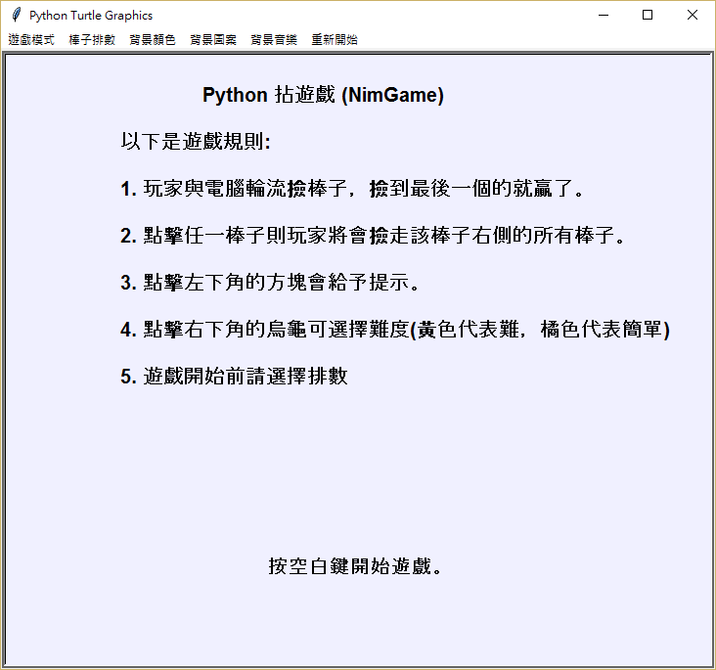
遊戲實作—使用者介面
文字訊息

Slide 22


遊戲實作—使用者介面
Level按鈕
class Level(Turtle):
def __init__(self, game=None, x=0, y=0):
def changevalue(self, x, y):
if(self.value==True):
self.value = False
self.color('orange')
else:
self.value = True
self.color('yellow')

Slide 23

遊戲實作—使用者介面
Hint按鈕
class Hint(Turtle):
def __init__(self, game, x=0, y=0):
...
self.onclick(self.changevalue)
self.onrelease(self.changevalue02)
def changevalue(self, x, y):
...
def changevalue02(self, x, y):
...

Slide 24
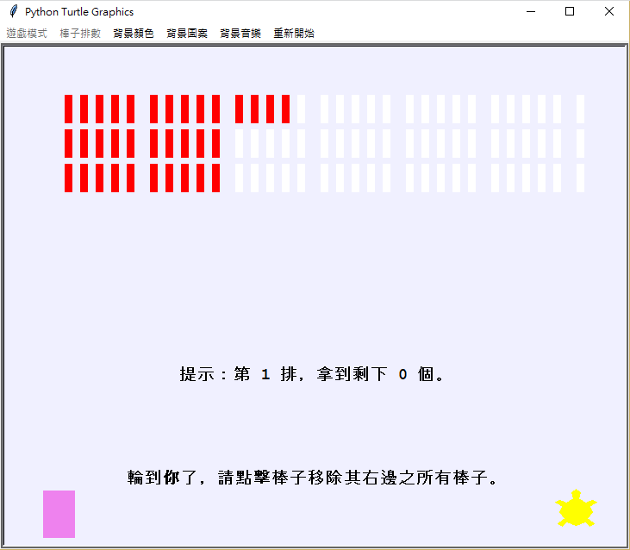
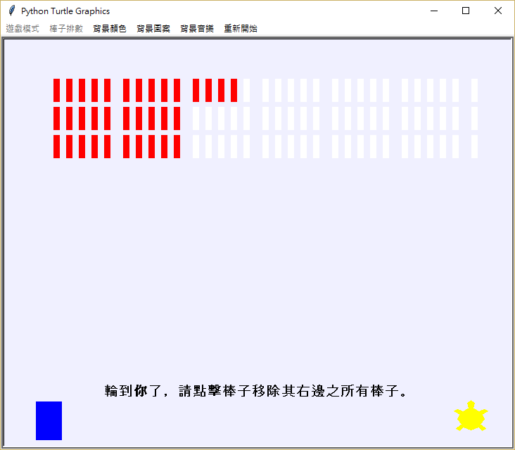
遊戲實作—使用者介面
Hint按鈕點擊前後

Slide 25
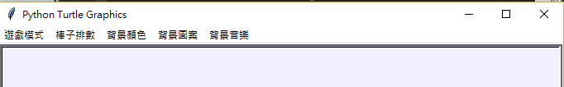
遊戲實作—使用者介面
選單列

Slide 26
遊戲實作—使用者介面
選單列—雙人模式
bMenu = Menu(aMenu, tearoff=0)
#bLabel = ['單人模式', '雙人模式']
bLabel = {'單人模式': 0,
'雙人模式': 1}
keyL = sorted(bLabel)
for k in keyL:
def cmd(x=k):
nRows = game.nRows
mode = bLabel[x]
aNimGame= NimGame(nRows, mode)
bMenu.add_command(label=k, command=cmd)

Slide 27
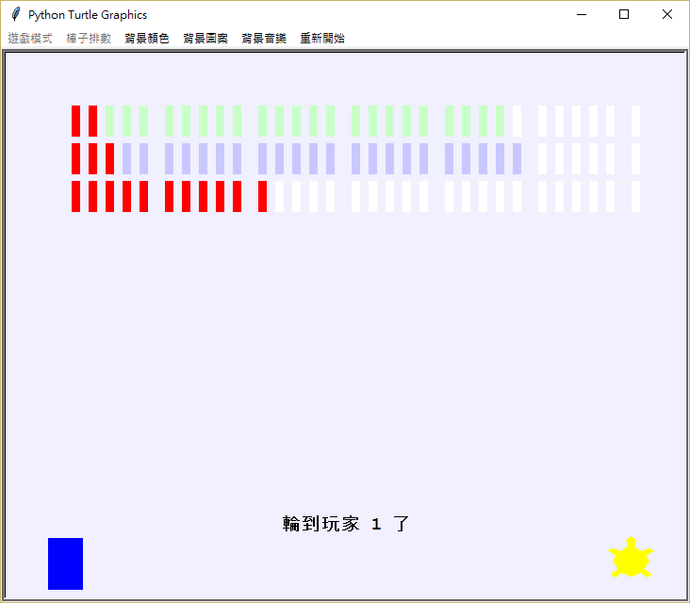
遊戲實作—使用者介面
選單列—雙人模式

Slide 28
遊戲實作—使用者介面
選單列—更改排數
cMenu = Menu(aMenu, tearoff=0)
cLabel = ['3', '4', '5', '6',
'7', '8', '9', '10']
for i in cLabel:
def cmd(x=i):
nRows = int(x)
mode = game.mode
aNimGame= NimGame(nRows, mode)
cMenu.add_command(label=i, command=cmd)

Slide 29
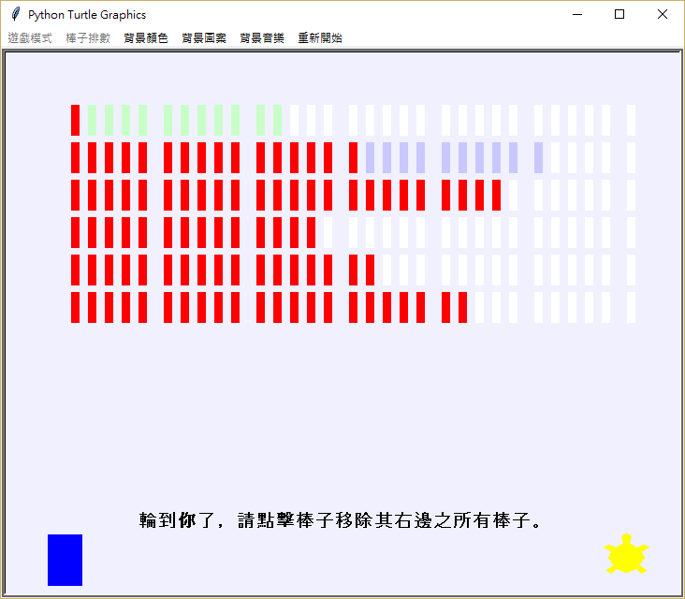
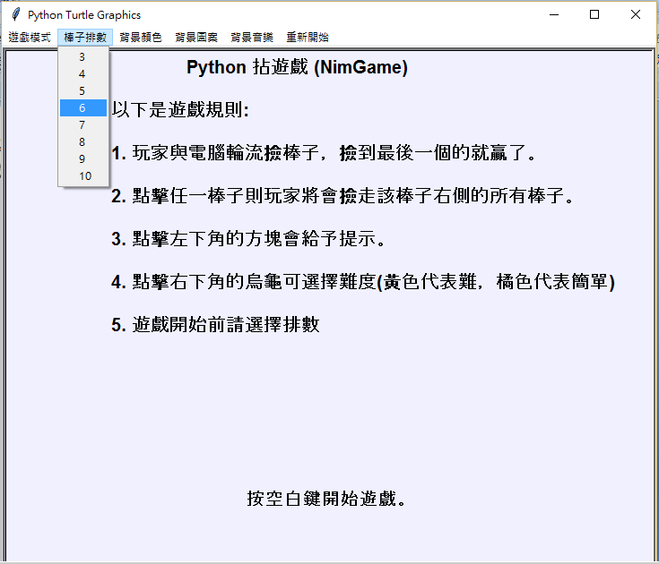
遊戲實作—使用者介面
選單列—更改排數

Slide 30
遊戲實作—使用者介面
選單列—背景顏色及圖案
dMenu = Menu(aMenu, tearoff=0)
dLabel= {'顏色 1‘,'顏色 2‘,'顏色 3‘,'顏色 4‘}
keyL = sorted(dLabel)
for k in keyL:
def cmd(x=k):
game.screen.bgcolor(dLabel[x])
dMenu.add_command(label= k, command= cmd)
#-------------------------------------------
eMenu = Menu(aMenu, tearoff=0)
eLabel = {'無圖案','圖案 1','圖案 2','圖案 3'}
keyL = sorted(eLabel)
for k in keyL:
def cmd(x=k):
game.screen.bgpic(eLabel[x])
eMenu.add_command(label = k, command=cmd)

Slide 31
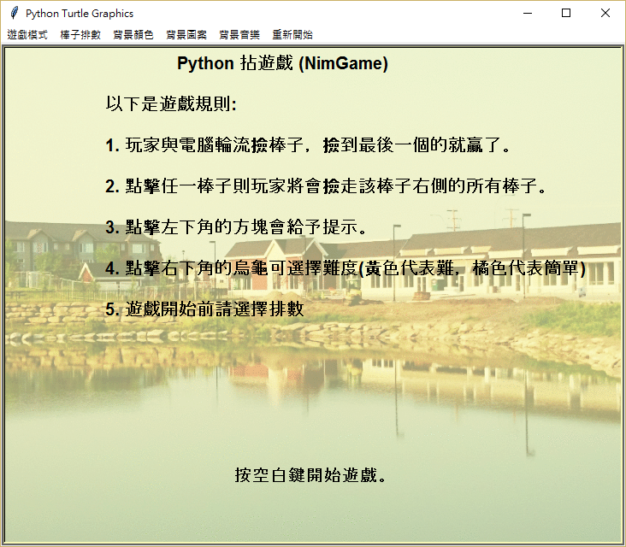
遊戲實作—使用者介面
選單列—背景顏色及圖案

Slide 32
遊戲實作—使用者介面
選單列—背景音樂
fMenu = Menu(aMenu, tearoff=0)
fLabel= {'音樂停止': '__0__.mid',
'音樂01': 'musics/background.mid',
'音樂02': 'musics/canon.mid',
'音樂03': 'musics/John_Cena.mp3'}
keyL = sorted(fLabel)
for k in keyL:
def cmd(x=k):
musicFile= fLabel[x]
if musicFile != '__0__.mid':
pygame.mixer.music.load(musicFile)
pygame.mixer.music.play(-1, 0.0)
else:
pygame.mixer.music.stop()
fMenu.add_command(label= k, command= cmd)

Slide 33
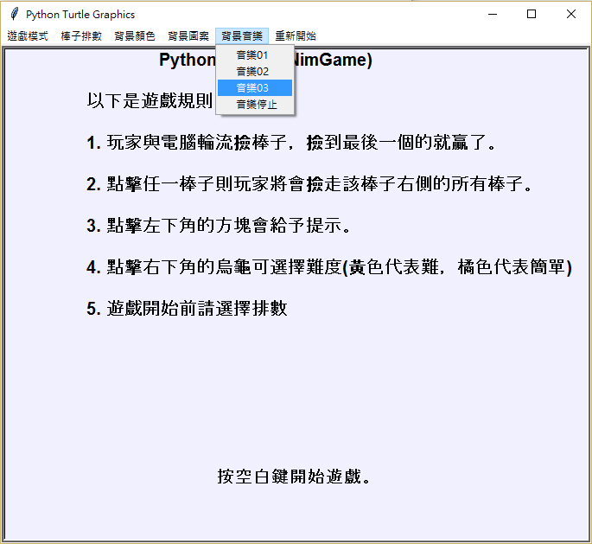
遊戲實作—使用者介面
選單列—背景音樂

Slide 34

遊戲實作—使用者介面
選單列—重新開始
def cmd():
aNimGame= NimGame(game.nRows, game.mode)
aMenu.add_command(label= '重新開始', command= cmd)
game.tk.config(menu= aMenu)

Slide 35

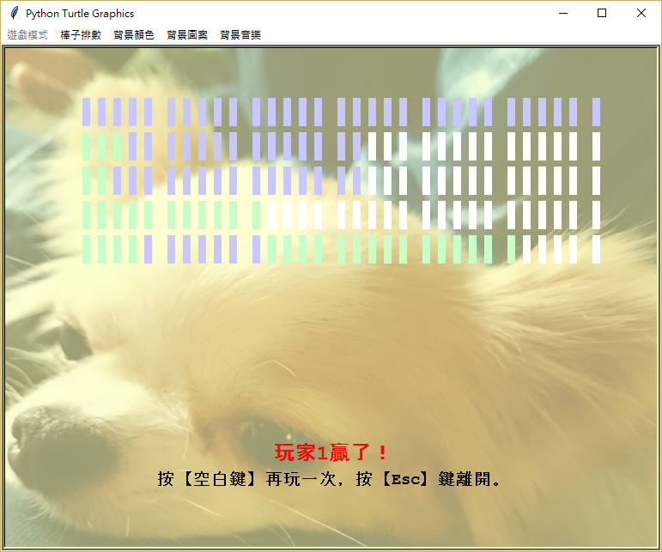
遊戲實作—成果展現

Slide 36
總結
遊戲必勝法則
演算法
MVC程式架構
三大 Python 模組
Turtle, Tk, Pygame
Debug 能力

Slide 37
心得
經過了這一年，相信自己成長了許多，不管是寫程式、做簡報、寫小論文、以及面對一些問題的處理能力，都有所提升。也很感謝老師耐心的指導，給了我這樣的一個機會製作這個遊戲與大家分享。希望在未來，能夠將這一年所學到的，在相關的科系、領域中繼續發展下去，讓自己為社會盡一份力。

Slide 38
參考資料
C:\Python35-32\Lib\turtledemo\nim.py
https://zh.wikipedia.org/wiki/MVC
http://rykids.blogspot.tw/
http://episte.math.ntu.edu.tw/articles/mm/mm_03_2_02/
file:///C:/Users/Calvin/Dropbox/cvry/ryNim/tc_%20nim.pdf

